Slide 1
文献精读 · 组会
HGINet：层级语义图交互网络
用于高分辨率遥感语义变化检测
Long et al., ISPRS J. Photogramm. Remote Sens., 2024
汇报人：王瑞坤
重点：图建模关系 — 和我们战争场景变化检测的接口
Notes:
组会精读；突出马磊关心的关系建模与任务设定。

Slide 2
论文阅读
要解决什么问题？
SCD：定位「哪里变」+ 判断「变成什么」。作者认为关键不在堆网络，而在建模关系。
难点
三步思路
• 变化区域小、背景占主导
• 复杂场景易假变化
• 双时相关系常被忽略
• MPANet 提特征
• TC 稳住未变化
• SDI 用 GCN 做交互
和我们场景的对照（先记下）：
他们是城市地表 from→to；我们是特殊目标 + 损毁状态，且目标更稀疏、更不均衡。
2
Notes:
问题页埋下与战争场景差异，后面重点展开。

Slide 3
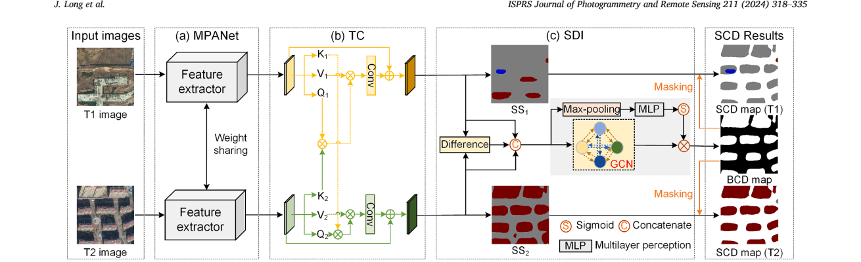
论文阅读
方法总览（论文 Fig.1）
Fig.1 MPANet → TC → SDI
老师可能关心的一点：
这里的「图」建在特征层交互上，不是建在目标/标签关系上——后面会展开。
3
Notes:
总图之后立刻点出：图建在哪一层。

Slide 4
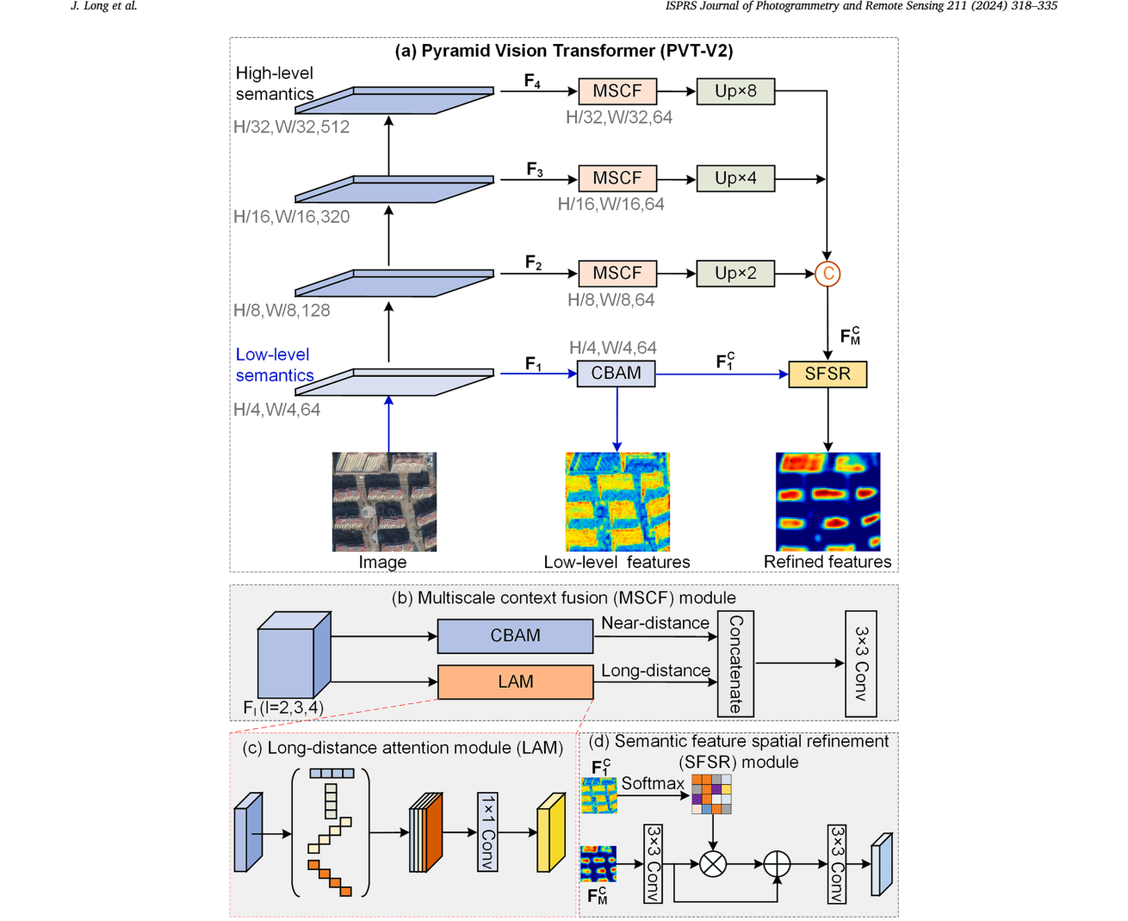
论文阅读
模块① MPANet：特征提取（Fig.2）
一句话
• 多尺度 Transformer 特征
• 远程+近程上下文
• 边界细节 refine
对战争场景：
线状目标（跑道等）或可借条带注意力思路。
Fig.2
4
Notes:
MPANet从简，一笔带过即可。

Slide 5
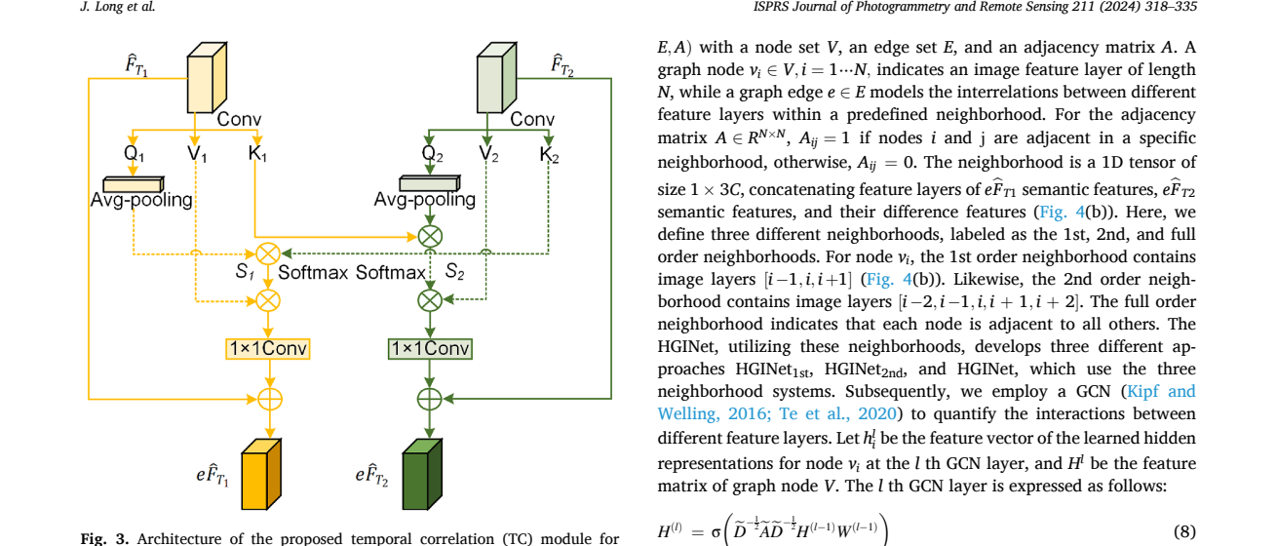
论文阅读
模块② TC：时序相关（Fig.3）
Fig.3 双时相交叉注意力：让「没变」的区域特征更一致
5
Notes:
本页只展示论文Fig.3，口头一句话即可，不展开原文。

Slide 6
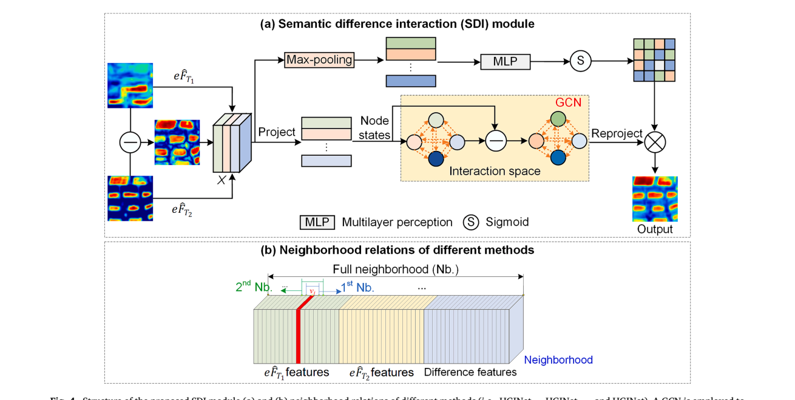
论文阅读
模块③ SDI：图卷积交互（Fig.4）★ 老师可能最关心
Fig.4 多层特征 → 图节点 → GCN 交互 → 变化特征
为什么可能感兴趣
要追问的差异
• 图适合不规则/多层关系
• 消融显示 SDI 增益最大
• 「关系建模」有学术抓手
• 图在特征层，不在标签层
• from→to ≠ 目标×状态
• 没有实例清单/可清点输出
6
Notes:
SDI是重点页：肯定GCN价值，同时指出与我们标签图GNN的差别。

Slide 7
论文阅读
这篇文章里，老师可能感兴趣的点
① 图 / 关系建模
② 任务设定边界
③ 稀疏与未变化
• GCN 处理不规则结构
• 与我们 GNN 标签空间同属「关系」路线
• 可讨论：关系放特征还是放标签
• 标准 SCD：地类 from→to
• 战争场景：特殊目标+损毁态
• 方法可借鉴，任务不能照搬
• 变化少、背景多是共同现实
• TC 强化未变化有启发
• 我们长尾更极端（弹坑等）
④ 输出形态
⑤ 组会可讨论
• 本文：分割/变化图
• 应用制图还需要：目标清点、状态统计
• 实例级/清单式输出是缺口
• 弹坑/战壕：单点还是成群区域？
• 统一框架 vs 分目标不同方法？
• 样本与结构，战争场景谁更关键？
7
Notes:
这页是给马磊的：图关系、任务边界、稀疏、输出形态、讨论题。

Slide 8
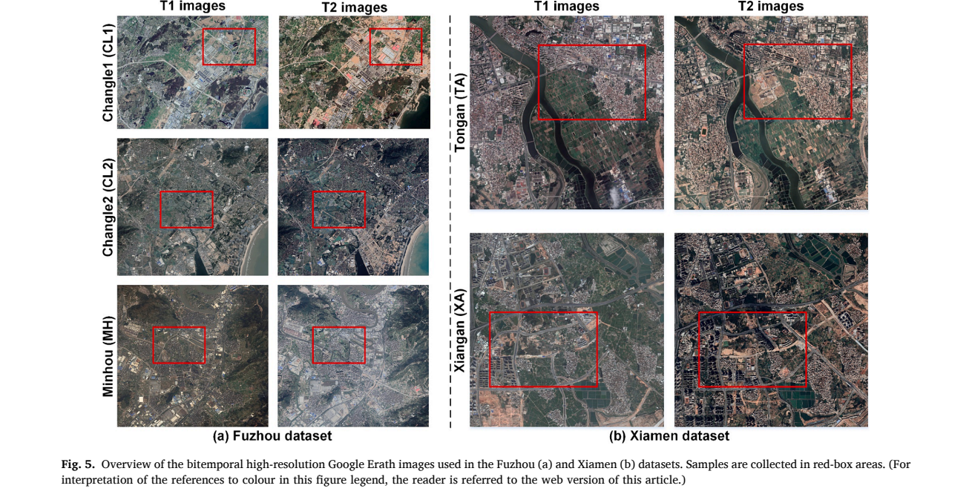
论文阅读
数据与指标（Fig.5）
Fig.5 福州 / 厦门双时相样例
实验设置
公开集标签噪声大——
与我们「标注质量参差」是同类问题。
• SECOND、HRSCD + 福州、厦门
• 指标 mIoU / SeK / F1scd
8
Notes:
数据从简。

Slide 9
论文阅读
效果（主结果）
F1scd (%)
读结果时想到的
• 九基线中总体领先
• 厦门高 ≠ 任务简单
• 复杂集上更有说服力
• 但仍是 from→to 任务成绩
84.93
59.48
64.12
64.45
SECOND
HRSCD
Fuzhou
Xiamen
提醒：这套指标证明的是「城市语义变化」做得好，不能直接外推到战争特殊目标。
9
Notes:
结果之后立刻加边界提醒，服务马磊讨论。

Slide 10
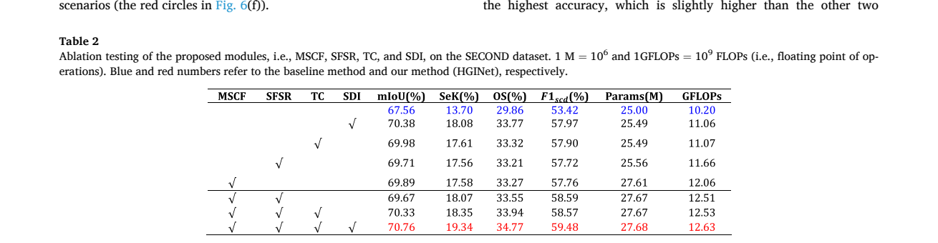
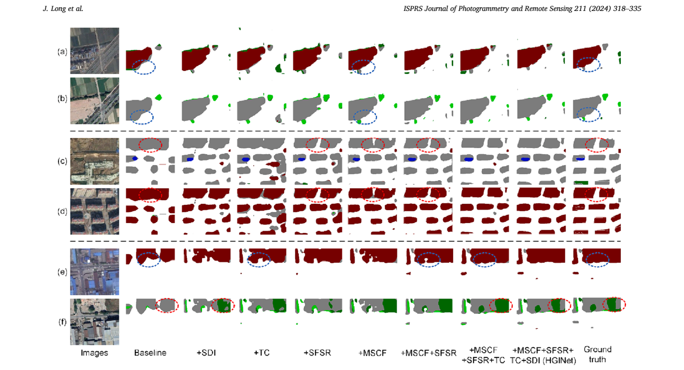
论文阅读
消融：论文原表 + 原图
Table 2 完整模型 F1scd 59.48；SDI 单独增益最明显
Fig.6 定性对比：加模块后边界与类别更接近真值
10
Notes:
用原表原图；口头强调SDI。

Slide 11
论文阅读
小结与文献
三句话带走
建议讨论
• 关系建模有价值（图/时序）
• 但任务设定是城市 from→to
• 战争场景还要目标×状态+可清点
• 图：特征层 vs 标签层
• 稀有特殊目标如何检测
• 统一框架是否必要
Long et al., 2024. ISPRS J. 211, 318–335.
DOI: 10.1016/j.isprsjprs.2024.04.012
谢谢，请老师批评指正
11
Notes:
收尾三句话对齐马磊关注点。

